Slide 1


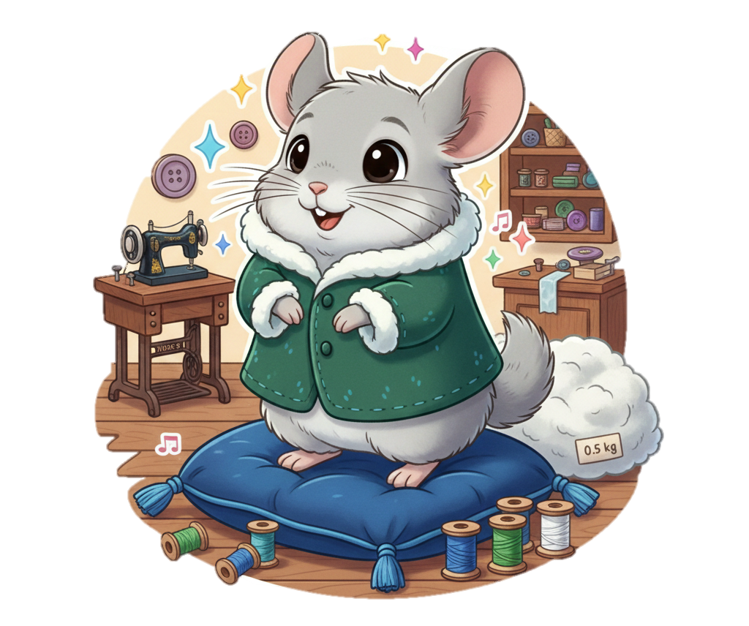


Шили шубку для шиншили,
Шили цілих три години.
Шість котушечок пішло
Й шерсті цілих пів кіло.

